Slide 1
第二章
Servlet 使用入门

Slide 2
回顾
与桌面应用程序相比，Web 应用程序易于维护、升级和部署
使用 GET 方法请求的页面可以设置为书签或通过电子邮件发送
POST 方法用于发送敏感信息（如信用卡号、密码等）
在三层体系结构中表示层不能与数据层直接交互
JBuilder Enterprise 可以配置为使用外部 Tomcat 安装

Slide 3
目标
理解HTTP Servlet 基础知识
使用 Servlet API
理解Servlet 的生命周期
使用JBuilder2005演示Servlet

Slide 4


什么是 Servlet？
Servlet 是一个用 Java 编写的程序，此程序在服务器上运行以处理客户端请求
Servlet 运行于服务器上
请求
客户端
响应

Slide 5
HTTP Servlet 基础知识
HttpServlet 类提供一个抽象类以创建 HTTP Servlet
public void doGet(HttpServletRequest req,HttpServletResponse res)
doGet() 方法处理客户端作出的 GET 请求。
public void doPost(HttpServletRequest req,HttpServletResponse res)
doPost() 方法处理客户端作出的 POST 请求。

Slide 6
javax.servlet 包 2-1
javax.servlet 包的接口为：
ServletConfig 接口
在初始化的过程中由 Servlet
容器使用
ServletContext 接口
定义 Servlet 用于获取来自
其容器的信息的方法
ServletRequest 接口
向服务器请求信息
ServletResponse 接口
响应客户端请求

Slide 7
javax.servlet 包 2-2
javax.servlet 包的类为：
ServletInputStream 类
用于从客户端读取
二进制数据
ServletOutputStream 类
用于将二进制数据
发送到客户端

Slide 8
javax.servlet.http 包
javax.servlet.http 包的接口为：
HttpServletRequest 接口
提供 HTTP 请求信息
HttpServletResponse 接口
提供 HTTP 响应

Slide 9
Servlet 的生命周期 2-1
Servlet 容器创建 Servlet 的一个实例
Servlet 的生命周期就是指创建 Servlet 实例之后其存在的时间以及何时消失
生命周期的 3个方法为：
init()
service()
destroy()

Slide 10
Servlet 的生命周期 2-2
生命周期的各个阶段为：
实例化
Servlet 容器创建 Servlet 的实例
初始化
该容器调用 init() 方法
服 务
如果请求 Servlet，则容器调用 service() 方法
销 毁
销毁实例之前调用 destroy() 方法
不可用
销毁实例并标记为垃圾收集

Slide 11
简单 Servlet 的结构
import java.io.*; import javax.servlet.*; import javax.servlet.http.*; public class ClientServlet extends HttpServlet { protected void doGet(HttpServletRequest request, HttpServletResponse response) throws IOException, ServletException { response.setContentType(“text/html;charset=GBK”); PrintWriter out= response.getWriter(); out.println(“<html><body> 您好！</body></html>”); } }
需要导入的包
这是一个显示 HttpServletRequest
和 HttpServetResponse 接口一些
方法的简单 Servlet
用于处理 GET 请求的方法
创建设置文本格式和 PrintWriter 对象的方法以将数据发送给客户端
演示：示例 1

Slide 12
Servlet 的部署
web.xml文件中配置Servlet
<servlet>
<servlet-name>clientservlet</servlet-name>
<servlet-class>chapter2.ClientServlet</servlet-class>
</servlet>
<servlet-mapping>
<servlet-name>clientservlet</servlet-name>
<url-pattern>/clientservlet</url-pattern>
</servlet-mapping>
两个名称必须相同

Slide 13
开发 Servlet
JBuilder 提供最新的功能以开发 Web 应用程序
JBuilder 是基于 Java 的应用程序，用于开发应用程序（如 Applet、Servlet、JSP 和 JavaBean ）
JBuilder 工程是一个组织单元，它存储特定 Web 应用程序的所有文件、目录、路径和设置
JBuilder 使用户可以创建三种类型的 Servlet，即标准 Servlet、监听器 Servlet 和过滤器 Servlet
在开发 Servlet 之前，有必要为此 Servlet 开发一个 Web 模块
Web 模块包含一个名为 web.xml 的文件，该文件存储正在开发的 Web 应用程序的内容

Slide 14
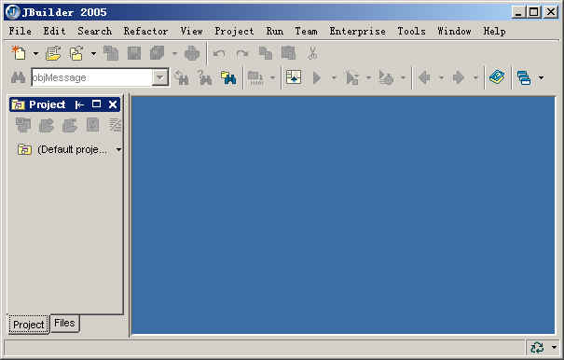
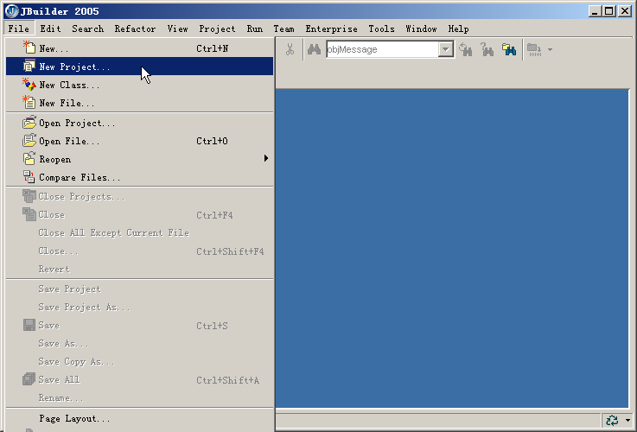
新建工程
对于一个具体的Web应用，必须：
  首先创建一个工程
  然后在工程下创建Web模块
  在工程中开发Java程序
  在Web模块下开发Servlet,Jsp,HTML等
选择“New Project”进入新建工程向导
演示：新建工程

Slide 15
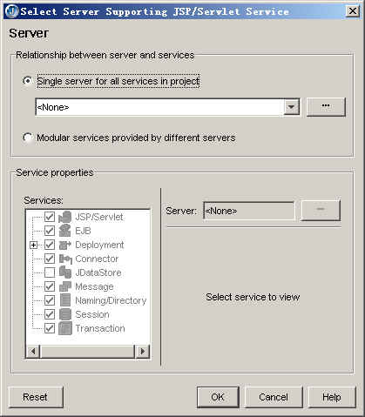
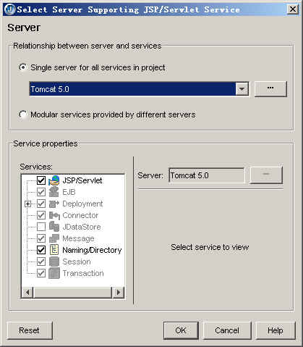
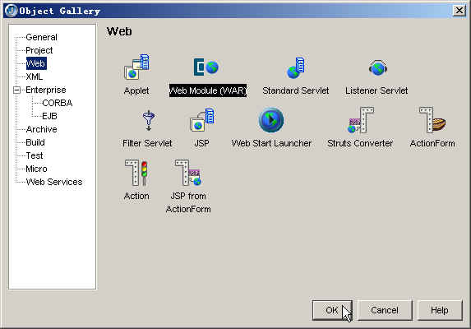
新建Web模块
要使用 Jbuilder 创建一个 Servlet，首先创建一个 Web 模块，然后使用该 Web 模块开发 Servlet
单击“OK”进入新建Web模块向导
演示：新建Web模块

Slide 16
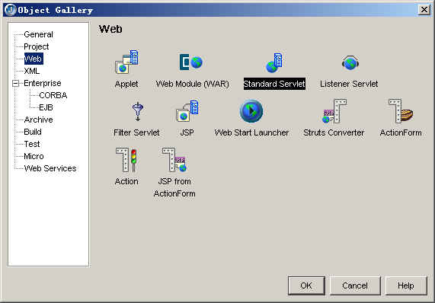
创建一个Servlet 5-1
使用向导创建Servlet
单击“OK”进入新建Servlet向导

Slide 17
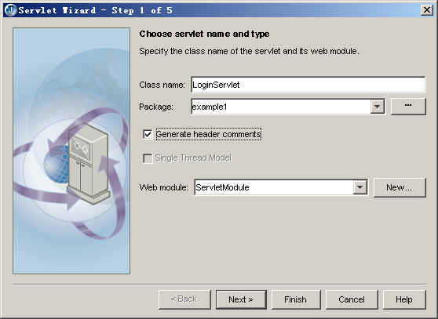
创建一个Servlet 5-2
为 Servlet命名、选择所在的包以及运行Servlet的 Web 模块

Slide 18
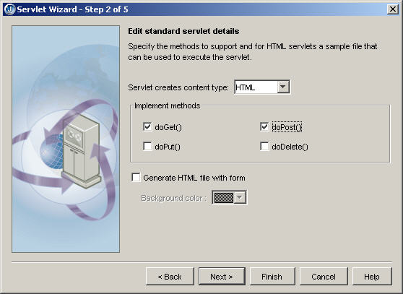
创建一个Servlet 5-3
选择Servlet所要实现的方法

Slide 19
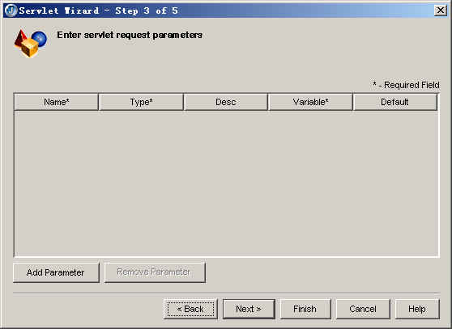
创建一个Servlet 5-4
可以输入Servlet请求的参数

Slide 20
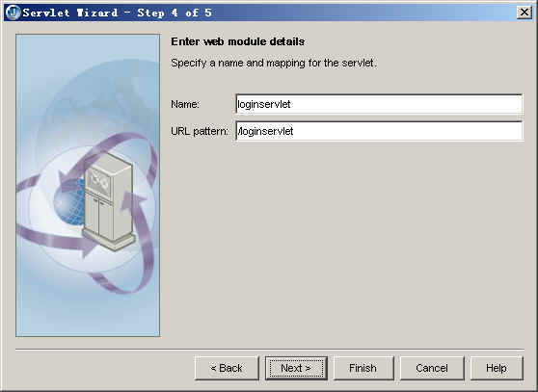
创建一个Servlet 5-5
指定Servlet的路径
直接单击“Finish”按钮创建Servlet

Slide 21
LoginServle.java 代码
public void doGet(HttpServletRequest request,
HttpServletResponse response)
throws ServletException, IOException {
response.setContentType(CONTENT_TYPE);
response.setCharacterEncoding("GB2312");
PrintWriter out = response.getWriter();
try {
String username = request.getParameter("username");
String password = request.getParameter("password");
if (username.equals("") || password.equals("")){
userInterface(response);
}
else{
out.println("<b>"+username + "</b> 欢迎第一次使用Servlet<br/>");
out.println("<b>今天的日期是：</b>" + new Date());
}
}
catch(Exception e){
userInterface(response);
}
out.close();
}
}
public void userInterface(HttpServletResponse response)throws IOException
{
PrintWriter out=response.getWriter();
out.println("<html>");
out.println("<head><title>loginservlet</title></head>");
out.println("<body bgcolor=\"#ffffff\">");
out.println("<h1 align=center>欢迎第一次使用Servlet</h1>");
out.println("<form method=post action=/ServletModule/loginservlet");
out.println("<br/>");
out.println("用户名：<input type='text' name='username'><br/>");
out.println("密码：<input type='password' name='password'><br/>");
out.println("<input type=submit value='提交'><br/>");
out.println("</form>");
out.println("</body>");
out.println("</html>");
}
演示：示例2

Slide 22
总结 2-1
Servlet 运行于服务器上，它接受请求并用请求的数据响应客户端
HTTP 是一个广泛使用的协议，用于在客户端和服务器之间传输数据
Servlet 广泛使用 HTTP 协议，因此称为 HTTP Servlet
HTTP Servlet 发送 HTTP 请求并接收 HTTP 响应
Servlet API 包含在两个包中，即 javax.servlet 和 javax.servlet.http 中

Slide 23
总结 2-2
Servlet 的生命周期包含三种方法，分别是 init()、service() 和 destroy()
Servlet 既可以扩展 GenericServlet 类，也可以扩展 HttpServlet 类
JBuilder 是用于开发 Web 应用程序（如Servlet、Applet 和 JSP）的一种非常有用的软件
JBuilder 提供三种类型的 Servlet，即标准 Servlet、监听器 Servlet 和过滤器 Servlet

